Slide 1



Resolución de problemas
Javier Suárez
Software Engineer, Microsoft
@jsuarezruiz
/JavierSuarezRuiz

Slide 2
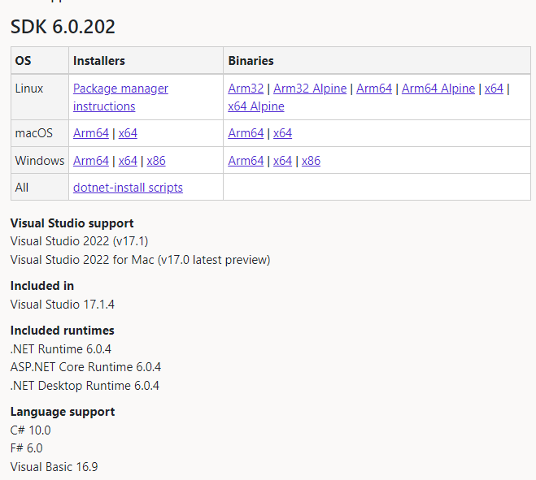
Problemas más comunes
El primer error más común es obtener errores de compilación al no encontrar la versión de .NET 6 adecuada.
https://dotnet.microsoft.com/en-us/download/dotnet/6.0
https://github.com/dotnet/maui/blob/main/.github/DEVELOPMENT.md

Slide 3
Problemas más comunes
El problema más común es no tener instalado los workloads o bien, tener instalados unos workloads de una versión diferente a .NET o Visual Studio.
Para corregir este problema, puedes utilizar el siguiente comando:
Error NETSDK1147 To build this project, the following workloads must be installed: maui-android To install these workloads, run the following command: dotnet workload install maui-android
dotnet workload install maui --from-rollback-file https://aka.ms/dotnet/maui/main.json --source https://pkgs.dev.azure.com/dnceng/public/_packaging/darc-pub-dotnet-runtime-bd261ea4/nuget/v3/index.json --source https://pkgs.dev.azure.com/dnceng/public/_packaging/darc-pub-dotnet-emsdk-52e9452f-3/nuget/v3/index.json --source https://pkgs.dev.azure.com/dnceng/public/_packaging/dotnet6/nuget/v3/index.json --source https://api.nuget.org/v3/index.json
https://github.com/dotnet/maui/blob/main/.github/DEVELOPMENT.md

Slide 4
Problemas más comunes
También es posible usar un script que usamos en el equipo de .NET MAUI que automatiza los pasos anteriores: instala .NET, instala los workloads adecuados, etc.
Windows
iwr https://aka.ms/dotnet/maui/maui-install.ps1 -OutFile maui-install.ps1;
.\maui-install.ps1 -b 'release/6.0.2xx-preview14' -v '6.0.200-preview'
macOS
curl -O -L https://aka.ms/dotnet/maui/maui-install.ps1
sudo pwsh -File ./maui-install.ps1 -b 'release/6.0.2xx-preview14' -v '6.0.200-preview'
https://github.com/dotnet/maui/blob/main/.github/DEVELOPMENT.md

Slide 5
Javier Suárez
Software Engineer, Microsoft
javiersuarezruiz@hotmail.com
javiersuarezruiz.wordpress.com
@jsuarezruiz
/JavierSuarezRuiz

